Slide 1
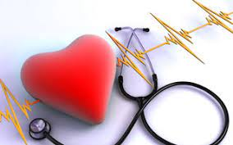
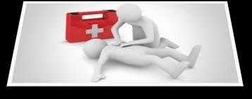
RESUSCITAREA CARDIORESPIRATORIE
Dr Gaibu Constantin
Medic primar ATI

Slide 2
SCOP
Actualizarea cunoștințelor teoretice și a abilităților practice necesare pentru aplicarea manevrelor de resuscitare cardiorespiratorie
corect
eficace
eficient
în timp util
Însușirea algoritmului
resuscitării cardiorespiratorii de bază– basic life support (BLS)
resuscitării cardiorespiratorii avansate–advanced life support (ALS)
standardului de calitate în resuscitarea cardiorespiratorie

Slide 3
Stop cardiorespirator - SCR
SCR = Absența respirației și circulației spontane
Pentru pacientul protezat respirator (cu ventilație mecanică) - stop cardio-circulator
Moartea clinică = absența respirației și circulației în perioada cât mai este posibilă revenirea la respirație și circulație spontană (timp de resuscitare =4-5 min)
Moartea biologică= absența semnelor vitale
( respirație și circulație) + leziuni cerebrale ireversibile

Slide 4
SCR
ASPECTE Importante pentru practica clinică !!
(influențează direct corectitudinea RCR și, indirect, eficiența RCR)
Oprire primar cardiacă respirația se oprește secundar- frecvent la adult și vâstnic
Oprire primar respiratorie cordul se oprește secundar- frecvent la sugar și copilul mic

Slide 5
Oprire primar cardiacă
oprire respiratorie secundară
( 30-60 sec)
Oprire respiratorie primară
oprire cardiacă secundară
(1-20 min)

Slide 6
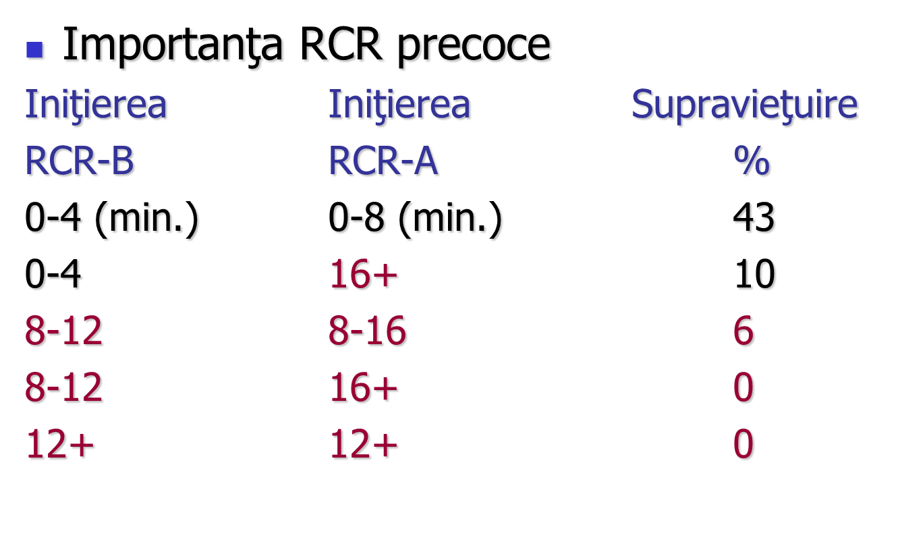

Slide 7
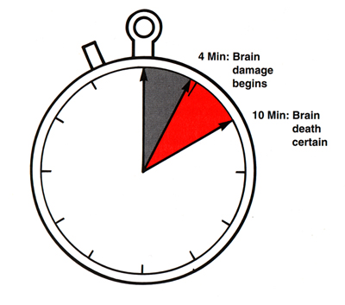
Resuscitarea cardiorespiratorie
Iniţierea cât mai precoce a măsurilor de suport vital prin:
-compresii toracice
-+/-ventilații de salvare ( în spital obligatoriu ventilații pe mască și balon)
asigură o circulație cerebrală şi coronariană ce permite pacientului aflat în stop cardiorespirator să beneficieze de şanse cât mai mari de resuscitare şi supraviețuire cu un status neurologic comparabil cu cel anterior opririi cardiace.

Slide 8
RCR de succes!
recunoașterea stopului cardio-respirator sau a iminenţei de stop cardio-respirator
promptitudinea echipei de resuscitare
trecerea cât mai rapidă de la resuscitarea de bază la cea avansată
asigurarea măsurilor adecvate de terapie intensivă post resuscitare

Slide 9
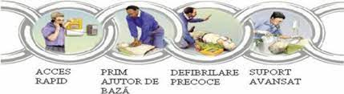
Lanțul supraviețuirii
Lanţul supravieţuirii (1992- CER - etapelor esenţiale pentru realizarea unei resuscitări reuşite)
Acces rapid (BLS)
RCR precoce (BLS)
Defibrilare precoce (BLS cu defibrilare/ALS)
Asistenţă avansată precoce (ALS)

Slide 10
Cauze SCR (date statistice)
Cardiopatii: IMA, tulburările de ritm 82,4%
Boli respiratorii: embolia pulmonară 4,3 %
Traumatisme (accidente de circulație) 3,1%
Boli cerebrovasculare 2,2%
Asfixie (OCRS-aspirația de corpi străini, epiglotite) 2,2%
Intoxicaţii medicamentoase 1,9%
Tentative suicid 0,9%

Slide 11
Recunoașterea SCR
Semne de SCR
Pierderea stării de conștiență (pacient care nu răspunde la stimuli)
Absența respirației și circulației spontane
- NU respiră,
- NU are puls perceptibil la arterele mari (carotidă, femurală)

Slide 12
Recunoașterea SCR
Pentru pacient monitorizat continuu:
FC =0
R=0
Alarmă roșie pentru circulație absentă!!
Alarmă roșie pentru respirație absentă!!
Alarmă sonoră!!
Pentru pacient intubat și ventilat mecanic
( stop cardio circulator):
FC= 0
Alarmă roșie pentru circulație absentă!!
Alarmă sonoră!

Slide 13
Măsuri de prevenire a SCR în ATI
ORDIN nr. 398 din 20 martie 2019 pentru aprobarea Ghidului privind siguranța pacientului în anestezie-terapie intensivă
Cerințe
sălile de operaţie deţin monitorizarea minimă conform standardelor EBA*?
zonele de reanimare deţin monitorizarea minimă conform standardelor EBA?
Observarea clinică de către asistent de ATI:
- Oxigenarea şi perfuzia tisulară
- Frecvenţa respiratorie
- Frecvenţa cardiacă
Monitorizare funcţii vitale
1. Pulsoximetrie continuă
2. Monitorizarea intermitentă a presiuniii arteriale noninvaziv
3. Folosirea scorurilor de durere folosind scale adecvate vârstelor pacienţilor
4. Monitorizarea intermitentă a temperaturii
5. Monitorizarea debitului urinar
Aparat anestezie /monitor postoperator- alarme sonore funcţionale pe toată durata intervenţiei și a monitorizării continue
*European Board of Anaesthesiology = Consiliul European de Anestezie

Slide 14
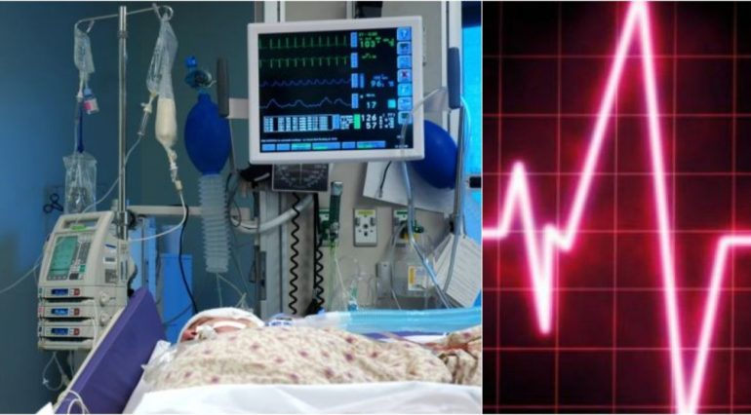
Recunoașterea pacientului care se agravează și prevenirea SCR
Lanțul prevenției
Educația
Monitorizarea
Recunoașterea
Chemarea ajutorului
Intervenția

Slide 15
Evaluarea pacientului în SCR / Evaluarea primară BLS
Persoană care aparent este inconștientă!!!
Evaluarea condiţiilor de mediu / Scoaterea victimei din mediul periculos
Se va asigura atât salvatorul cât şi victima
Evaluarea primară
Evaluarea stării de conștiență a victimei
Verificarea permeabilității căilor respiratorii superioare
Evaluarea respirației

Slide 16
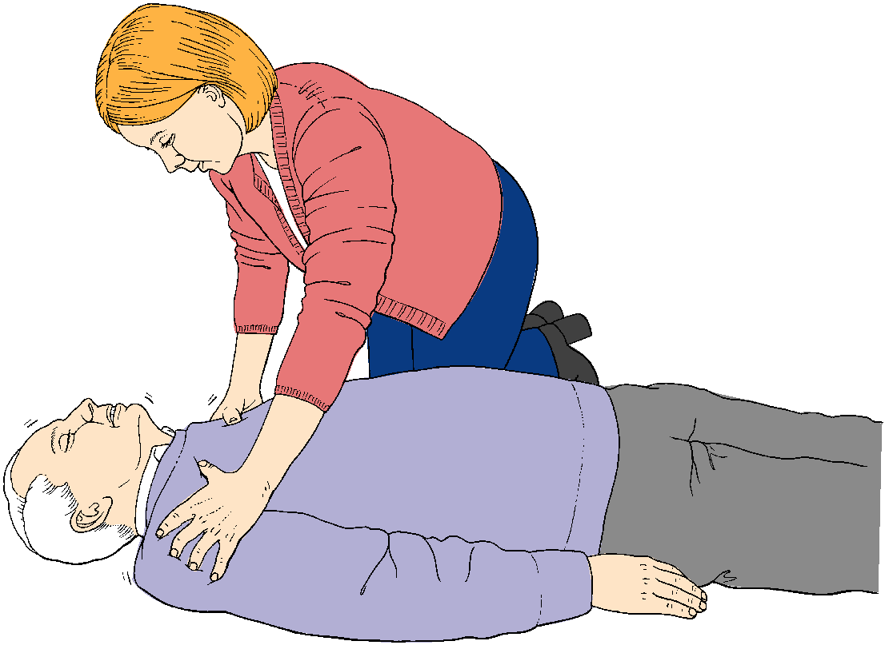
Evaluarea stării de conștiență
Scuturaţi şi strigaţi

Slide 17
Evaluare primară Evaluarea stării de conștiență
REZULTAT – două situații posibile
Răspunde la stimuli / persoană reactivă
se lasă în poziţia găsită
se reevaluează starea pacientului periodic
NU răspunde stimuli / areactivă / inconștientă
Se solicită ajutor!!-112 în prespital
Se așează în poziție de DD
Se deschide calea aeriană
Se verifică căile aeriene ( vizual), se elimină eventualii corpi străini
Se verifică respirația

Slide 18
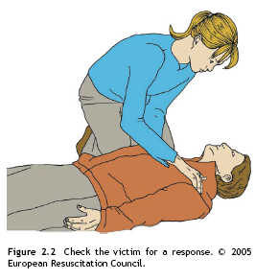
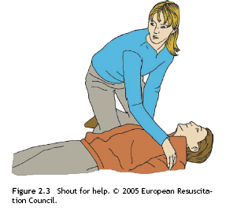
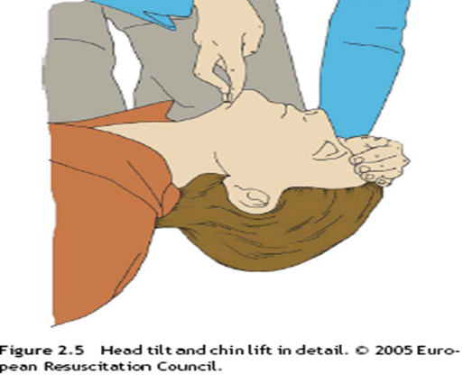
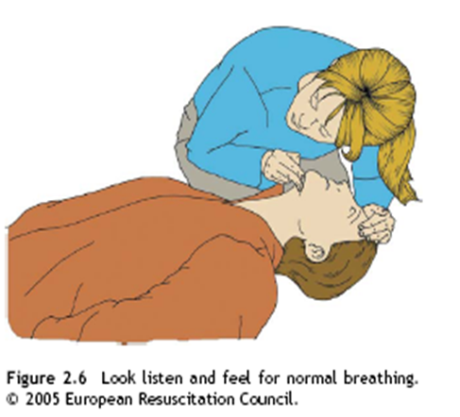
Evaluare primară Evaluarea stării de conștiență

Slide 19
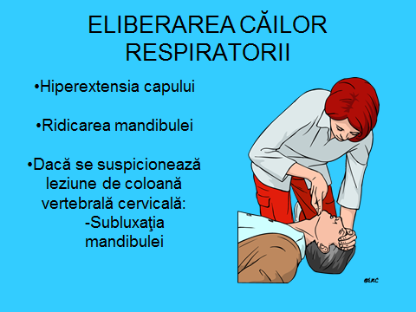
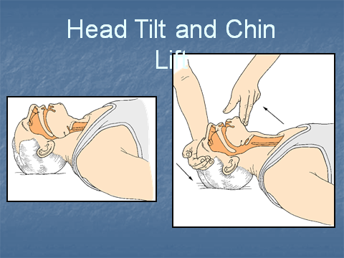
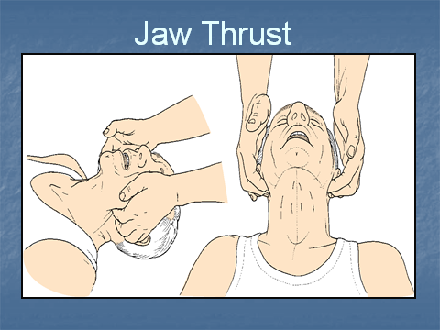

Slide 20
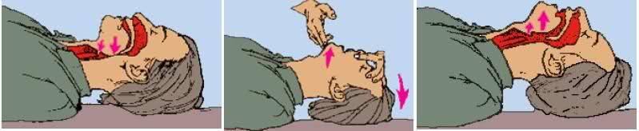
Tripla manevră Safar se aplică la pacienții la care se exclude posibilitatea prezenței traumatismelor cranio-cerebrale și vertebro-medulare în regiunea cervicală (anamneză cunoscută).

Slide 21
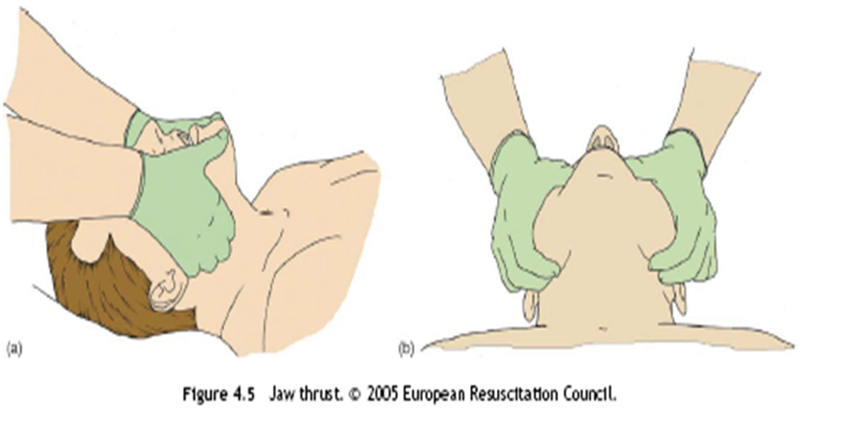
Dubla manevră Esmarch-Heinberg

Slide 22
VERIFICAREA CĂILOR AERIENE SUPERIOARE prin vizualizare
Îndepărtarea corpilor străini:
solizi (deget cârlig) sau
lichizi (poziţie laterală a capului şi deget înfaşurat în pânză/compresă)
Aspirare
Atenţie la pacientul cu suspiciune de fractură de coloană cervicală menţinerea capului în poziţie neutră (indiferentă) manual
dispozitiv de imobilizare ACLS

Slide 23
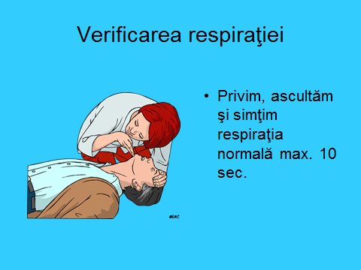
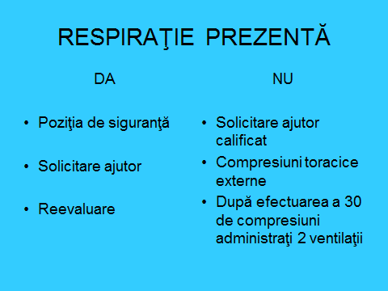
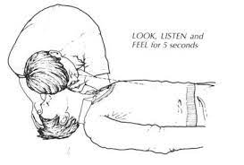
PAS-max 10 sec respirație normală respirație anormală- 1-2 resp, gaspuri absența respirației

Slide 24
Evaluarea primară - rezultat
Verificarea pulsului la artera carotidă este o metodă inexactă de confirmare a circulaţiei
Totodată nu există dovezi că mişcarea, respiraţia sau reflexul de tuse ar fi semne care să indice prezenţa circulaţiei.
Aşadar se recomandă începerea manevrelor de resuscitare dacă PACIENTUL NU RĂSPUNDE LA STIMULI ŞI NU RESPIRĂ NORMAL!

Slide 25
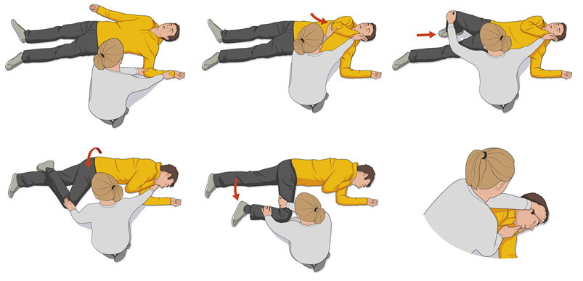
Poziția laterală de siguranță

Slide 26
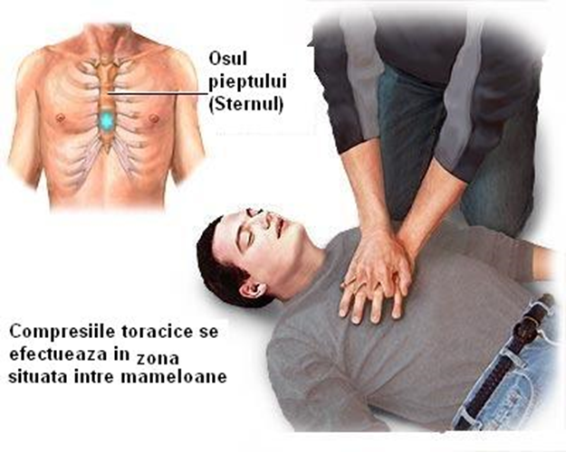
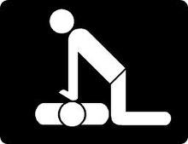
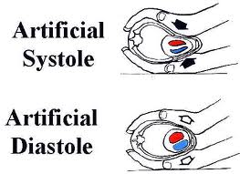
MASAJUL CARDIAC EXTERN

Slide 27
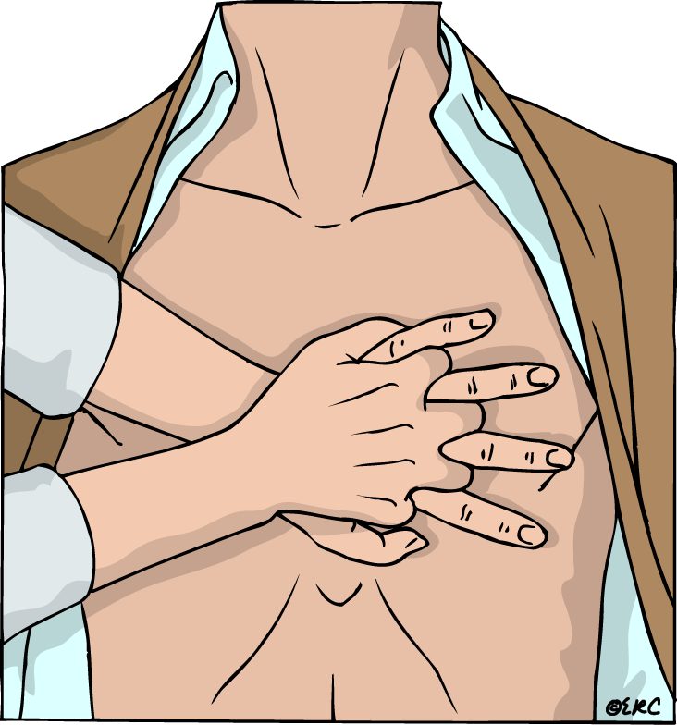
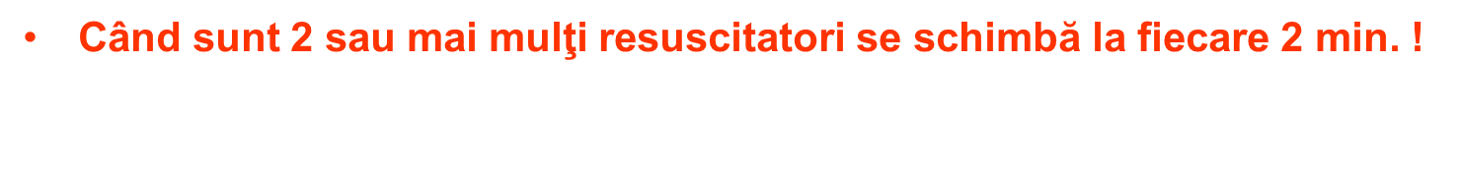
MCE - tehnica
1.De fiecare dată când se reia MCE, mâinile salvatorului trebuie sa fie aşezate în jumătatea inferioară a sternului (mijlocul toracelui, linia intermamemlonară)
2.Frecvenţa compresiilor trebuie să fie 100-120/min
Se numără!
3.Toracele trebuie comprimat 5-6cm
4.După fiecare compresie toracele trebuie lăsat sa revină în poziţia iniţială
5.Durata compresiei toracelui trebuie sa fie egală cu cea a decompresiei
6.Întreruperi cât mai puţine

Slide 28
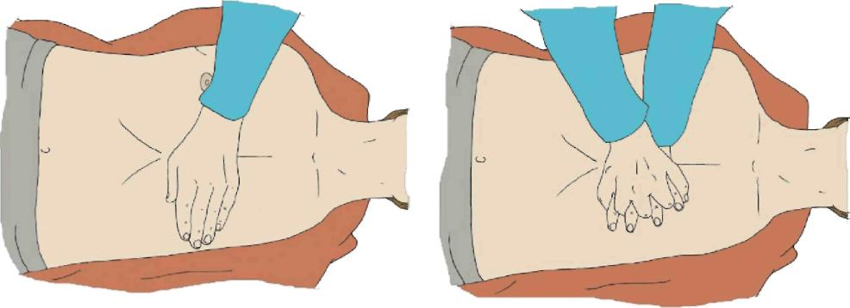
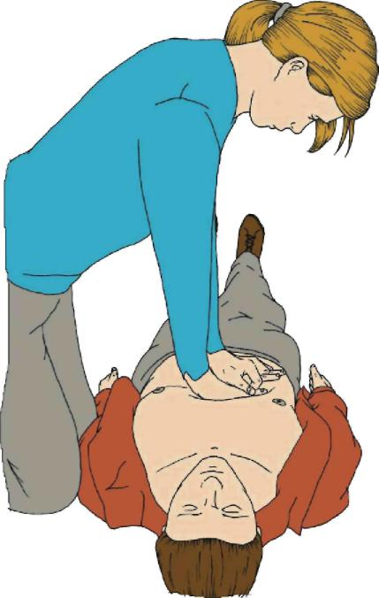
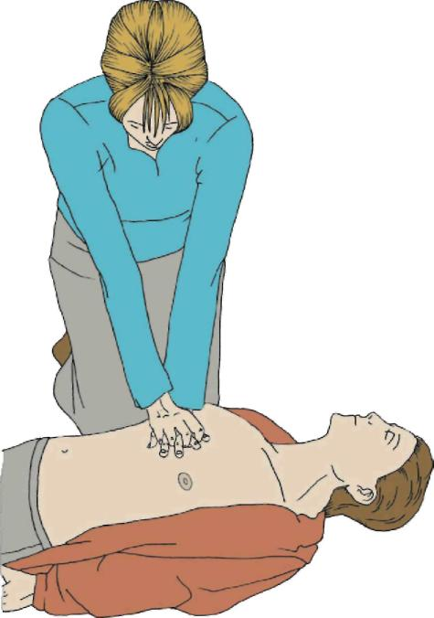
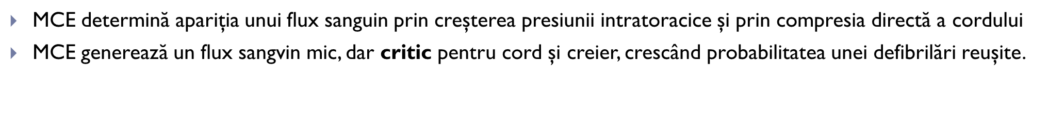

Slide 29
Combinare MCE : ventilații = 30:2
Dacă nu este disponibil echipamentul de cale aeriană şi ventilaţie, luaţi în considerare ventilaţia
gură-la-gură.
Dacă există motive clinice care împiedică efectuarea acestui mod de ventilaţie, sau salvatorul nu poate sau nu doreşte să efectueze ventilaţie gură-la-gură, se pot efectua doar compresii toracice până la sosirea ajutorului sau sosirea echipamentului de cale aeriană.

Slide 30
Asigurarea ventilaţiei artificiale fără dispozitive la îndemână
Ventilaţia artificială “gură-la-gură”
Ventilaţia artificială “gură-la-nas”
Ventilaţia artificială “gură-la-traheostomă”
Ventilaţia artificială “gură-la-gură şi nas” ( copii )
Caracteristicile unei ventilaţii eficiente
Resuscitatorul face un inspir normal
Insuflaţia de 1 secundă
Volumul curent 500-600ml
Trebuie să inducă ridicarea toracelui
Frecvenţa 10-12/minut

Slide 31
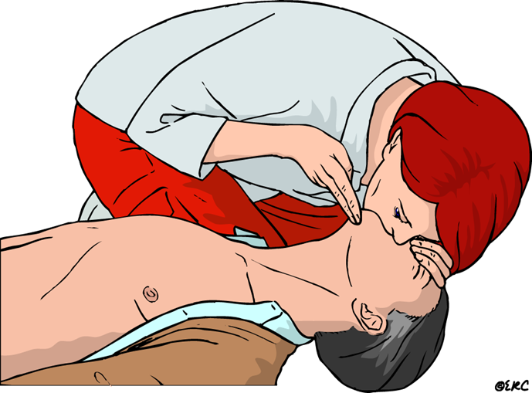
30 2

Slide 32
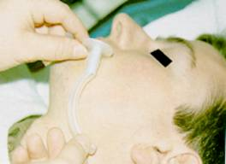
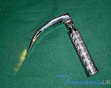
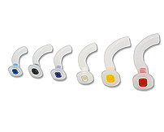
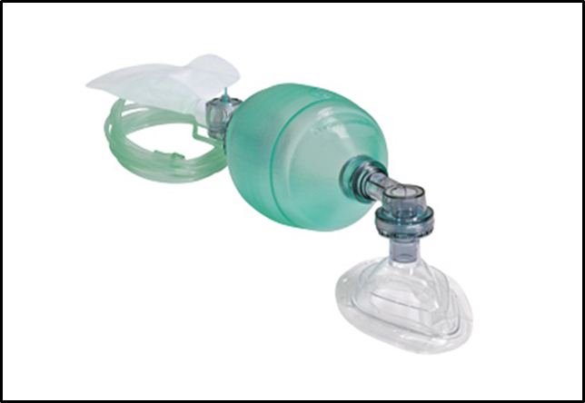
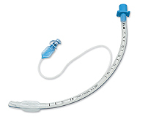
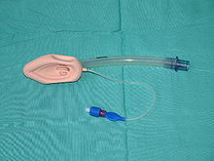
MANAGEMENTUL CĂILOR AERIENE ŞI VENTILAŢIA în SCR

Slide 33
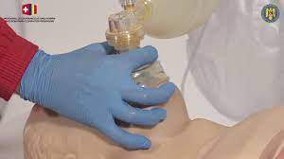
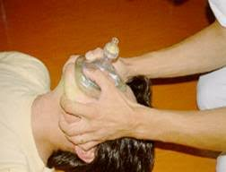
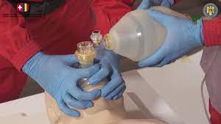
Ventilația pe mască și balon Ruben
Metoda C-E

Slide 35

Cauze SCR (date statistice)-:IMA, tulburările de ritm= 82,4% Defibrilarea precoce

Slide 36
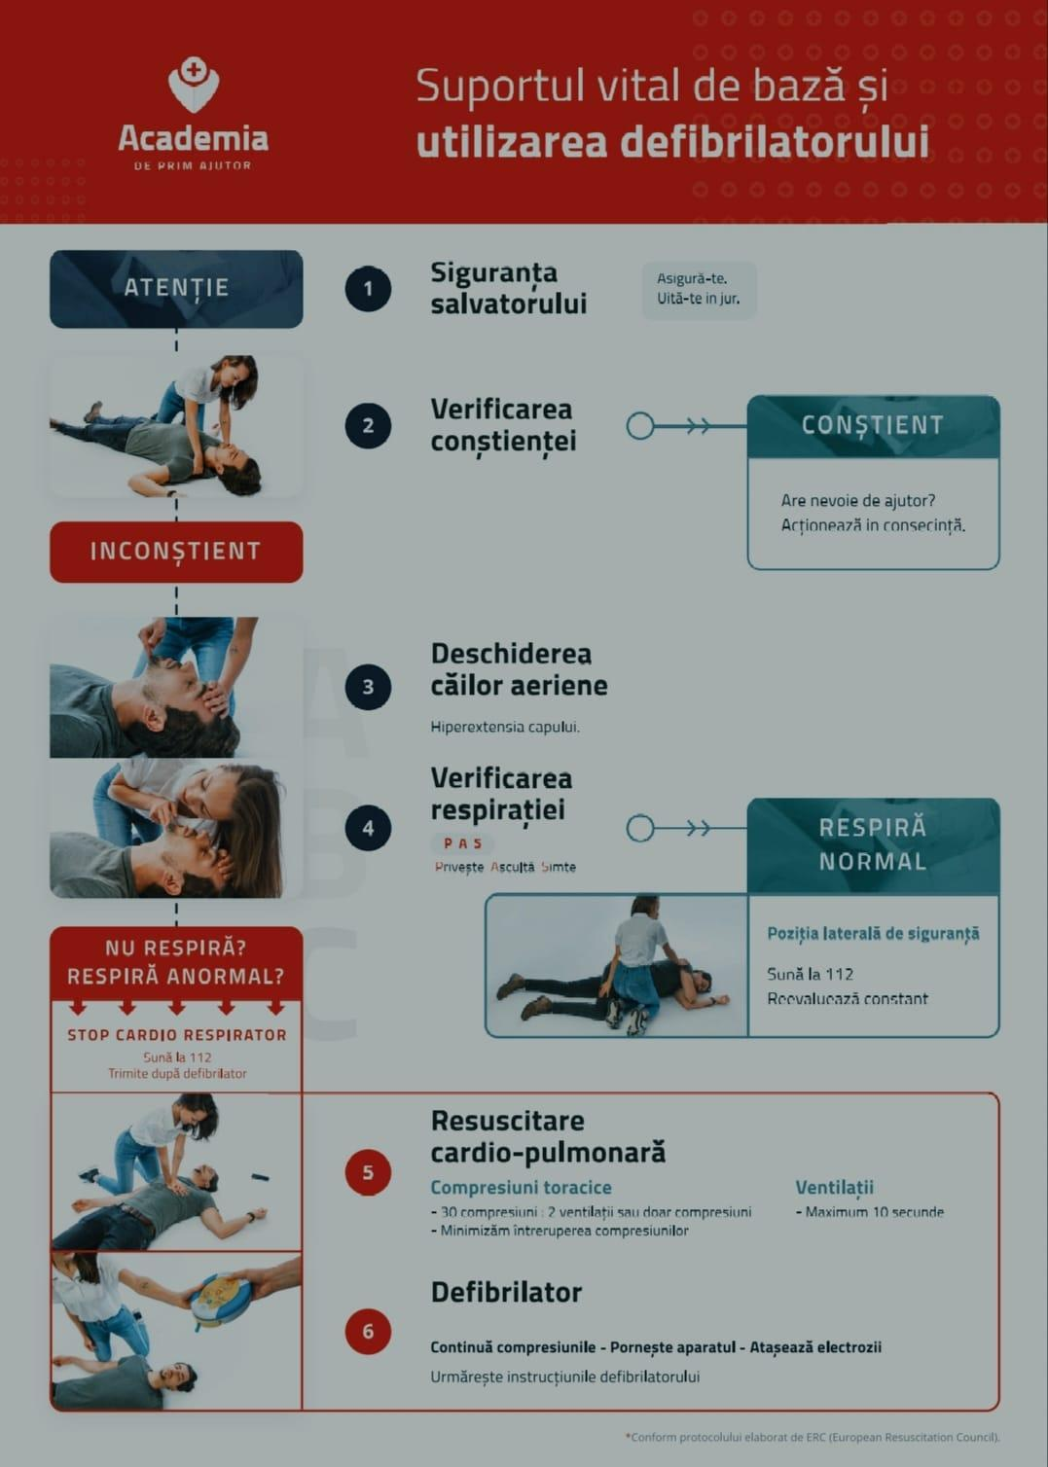

Slide 37
Defibrilarea
Tulburările de ritm asociate cu stopul cardiorespirator (SCR) sunt împărţite în două grupe:
ŞOCABILE: fibrilaţia ventriculară (FV), tahicardia ventriculară (TV) fără puls
NONŞOCABILE: asistolia, activitatea electrică fără puls (AEFP)/disocierea electromecanică (DEM)
Pacienții deseori prezintă contracţii miocardice, dar acestea sunt prea slabe pentru a produce o unda de puls detectabilă
Principala diferenţă în managementul acestor două grupe de aritmii este răspunsul la defibrilare.

Slide 38
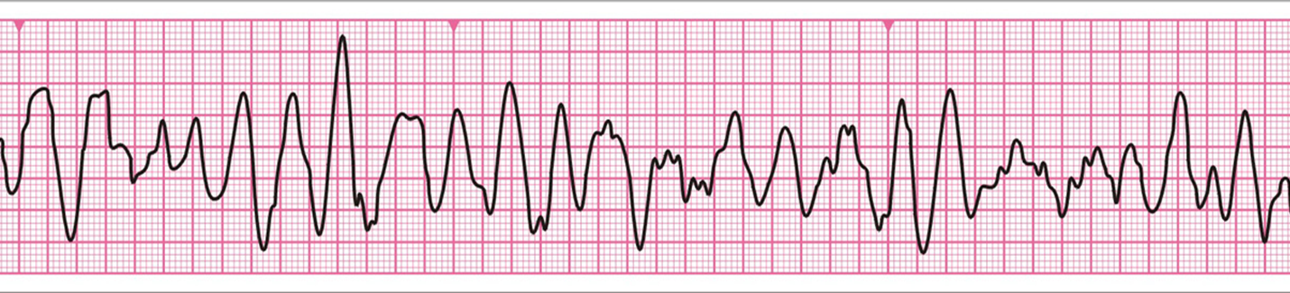
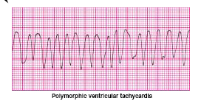
Ritmuri șocabile – FV și TV fără puls

Slide 39
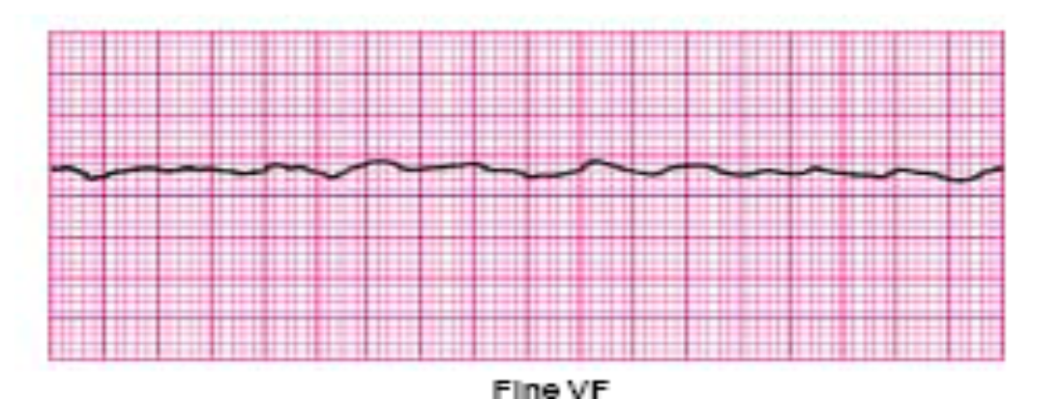
Ritmuri nonșocabile asistola activitatea electrică fără puls-AEFP sau disociere elctromecanică (DEM)

Slide 40
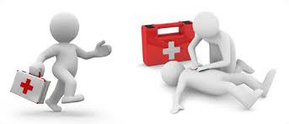
RCR ÎN SPITAL
1. RECUNOAŞTEREA IMEDIATĂ A URGENŢEI
solicitare de ajutor!
→ECHIPA DE RESUSCITARE:
medic ATI + asistent ATI +asistent secție
sau
medic de gardă + asistent secție +/- asistent ATI
Se poate adăuga personal suport – infirmiera poate efectua MCE
2. ÎNCEPEREA MANEVRELOR DE RESUSCITARE cât mai rapid
aplicare algoritm BLS
3. DEFIBRILAREA cât mai rapidă
Resuscitarea imediată şi defibrilarea poate determina o rată de supravieţuire de 49-75%
Fiecare minut de întârziere duce la scăderea supravieţuirii cu 10-15%
Defibrilarea
• în FV sau tahicardia ventriculară (TV) fără puls: cât mai precoce;
• 360 J din start la defibrilatoarele monofazice
• 220 J din start la defibrilatoarele bifazice

Slide 41

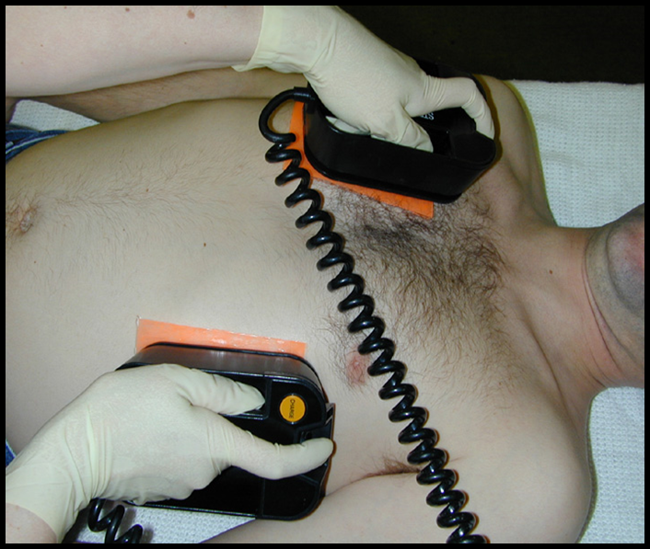
RCR ÎN SPITAL
Odată ce aţi primit defibrilatorul
Se aplică electrozii
Se diagnostichează ritmul
Defibrilator automat și semiautomat–ascultăm indicațiile aparatului
Defibrilator manual – competența medicului
dacă FV sau TV este confirmată, încărcaţi defibrilatorul şi administraţi un şoc (150—220J bifazic sau 360-J monofazic)
fără să reevaluaţi ritmul sau pulsul reluaţi RCP(30:2) timp de 2 minute.
Chiar dacă defibrilarea a fost reuşită, foarte rar pulsul este palpabil imediat iar întârzierea datorată palpării pulsului ar putea compromite cordul

Slide 42

RCR ÎN SPITAL- BLS -recapitulare!
O persoană începe RCR ( MCE)
Cealaltă/ celelalte
alertează medicul de gardă din secţia / compartimentul respectiv şi/sau secţia ATI
aduce echipamentul de resuscitare ( balon Ruben, pipă
Guedel) şi defibrilatorul.
Dacă este prezentă doar o persoană, aceasta înseamnă că trebuie să părăsescă pentru moment victima pentru a da alerta!
Efectuaţi 30 de compresii toracice urmate de 2 ventilaţii pe mască și balon +/- oxigen ( 10 ventilații/min)
Scurtaţi întreruperile şi asiguraţi compresii toracice de calitate. încercaţi să schimbaţi persoana care le efectuează la fiecare 2 minute.

Slide 43

RCR ÎN SPITAL
Concomitent- pe măsura completării echipei- se încep măsurile de suport avansat (SVA)
Abord venos
Pregătirea și administrarea perfuziei (sol. izotone până la determinarea cauzelor SCR)
Pregătirea medicației pentru resuscitare
Pregătirea IOT
IOT – personal antrenat și cu experiență în domeniu ( 30 sec)

Slide 44
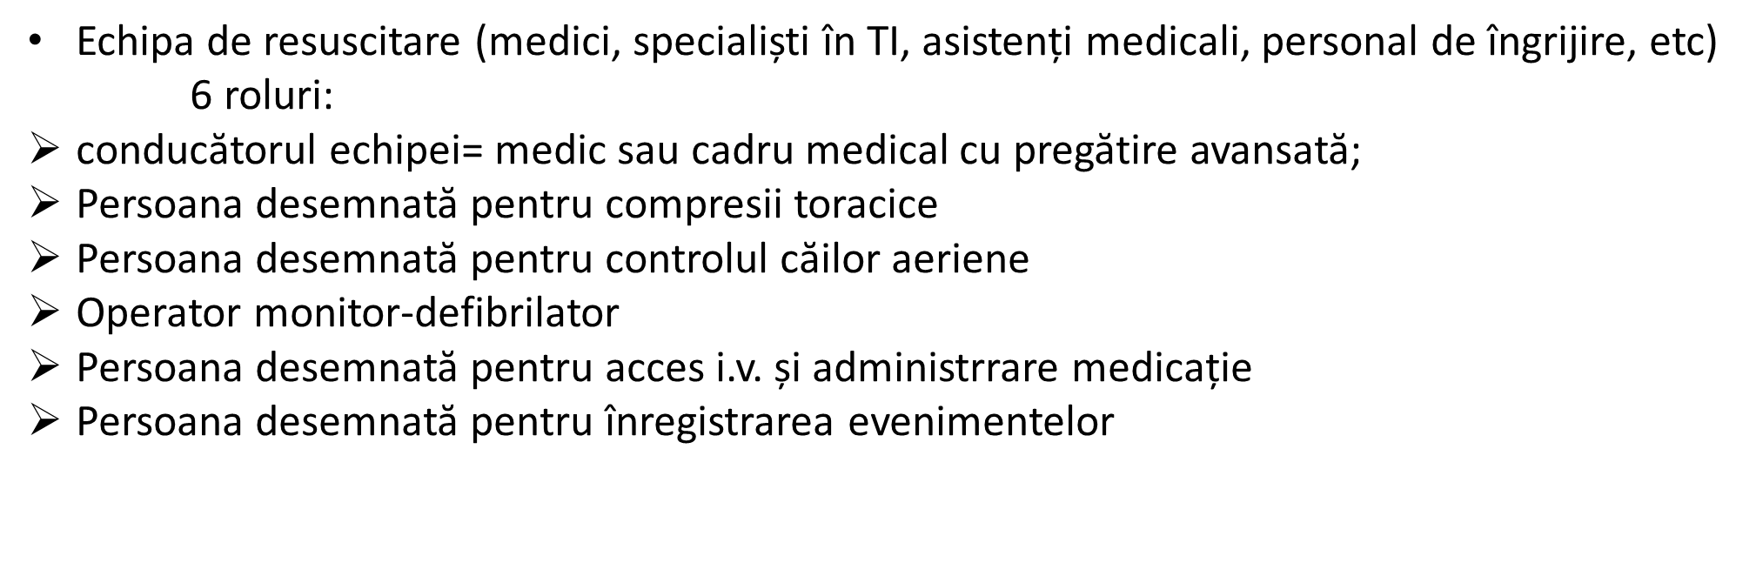
Echipa de resuscitare

Slide 45
Echipa de resuscitare
Chiar daca echipa are mai puțin de 6 persoane, toate aceste roluri trebuiesc îndeplinite!
Rolurile stabilite funcție de pregătirea profesională, experiență, competență!
Dacă membrii echipei nu sunt capabili să îndeplinească roluri sau sarcini desemnate, sunt obligați să anunțe conducătorul echipei!

Slide 46
Echipa de resuscitare
Mesajele se transmit
clar
cu calm
suficient de tare ca să fie înțelese, fără a striga sau țipa
vorbește o singură persoană
membrii echipei confirmă ordinele primite prin reprtarea lor și vor solicita ionformații suplimentare când există dubii sau ambiguități

Slide 47
Echipa de resuscitare
Erorile nu vor fi acceptate sau ignorate (intervenții constructive):
MCE ineficient
Nu execută sarcinile desemnate
Erorile se discută la final, nu în timpul resuscitării!!

Slide 48
Despre defibrilare
Termen utilizat pentru a desemna livrarea nesincronizată cu complexul QRS a unui şoc electric.
DEA parte integrantă a suportului vital bazal (majoritatea opririlor cardiace fiind sau transformându-se la un moment dat în FV, a carei tratament de elecţie este defibrilarea )

Slide 49
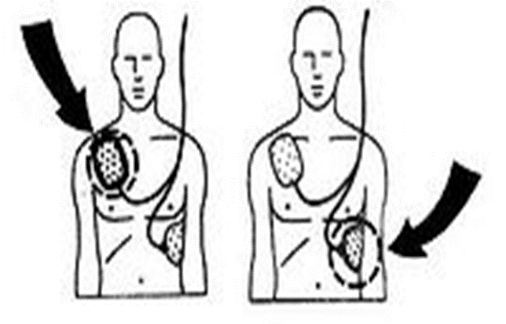
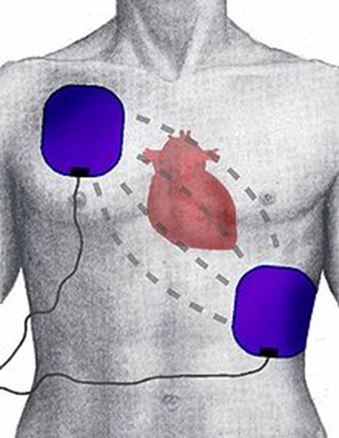
Despre defibrilare
Defibrilatoare
Automate – competență și pentru asistent medical, paramedici
Semiautomate- competență pentru asistent medical
Manuale – competență medic
Poziția padelelor/patch-urilor
Clasic
Bi-axilar
Antero-posterior

Slide 50
Siguranța defibrilării
Apă și alte elemente conductoare
Dispozitive de oxigenoterapie – 1 m
Stimulatoare cardiace – la 10 cm
Asigurăm zona: Atenție, defibrilez!
În lipsa patch-urilor pediatrice pot fi folosite cele de adult

Slide 51
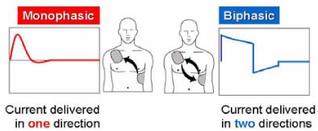

Slide 52
Suportul vital avansat
A doua/prima fază a RCR;
Are ca scop:
Păstrarea funcţiei organelor vitale;
Reluarea circulaţiei spontane;
Stabilizarea postresuscitare;
Protecţia cerebrală postresuscitare;
Se practică cu: echipament
aparatură,
materiale sanitare şi droguri.

Slide 53
SVA
MCE – întreruperi minimale, la 2 minute pentru evaluarea ritmului cardiac
Defibrilarea - inițiată cu DEA în BLS, continuă în ALS
- aplicare șoc după evaluare/reevaluare ritm cardiac
IOT cu securizarea căilor aeriene sau continuare ventilație pe mască și balon (când lipsește persoana competentă)-oxigenare cu FiO2 100%.
Obţinerea accesului venos
Aplicarea algoritmilor de tratament specifici formei de oprire cardiacă
Tratamentul cauzei de oprire cardio-respiratorie, identificate

Slide 54
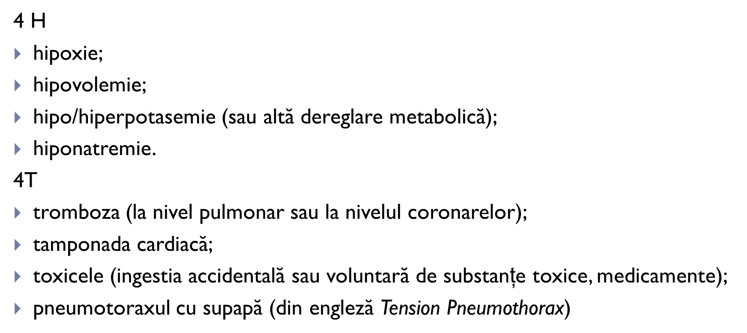
Cauze posibil reversibile de SCR

Slide 55


Slide 56
Préparer
adrénaline
Prépare
amiodarone
Défibrillateur
arrive
Accès IV
Injecter
Adrénaline
Injecter
Amiodarone
Arrêt
cardiaque
RCP
2 min RCP
2 min RCP
2 min RCP
Evaluer le
rythme
Evaluer le rythme; remplacer pour le massage
Evaluer le rythme; remplacer pour le massage
Evaluer le rythme; remplacer pour le massage
= Choc

Slide 57
RCP în asistolă si AEFP/DEM
Dacă ritmul iniţial este AEFP sau asistolie, se încep manevrele de resuscitare cu raportul dintre compresiile toracice şi ventilaţiile mecanice de 30:2.
Acces iv.
Adrenalină i.v. 1mg la 3-5 minute
Nu se cceptă aplicarea de șocuri – poate fi produsă de un tonus parasimpatic crescut, șocul crește tonusul parasimpatic suplimentar și anulează șamsele de resuscitare
Tratarea cauzelor posibile
Atropină, alternând cu adrenalină, 1 mg la 3-5 min
*Deși nu există dovezi conform cărora administrarea de rutină a atropinei în cazul asistoliei ar creşte supravieţuirea, se administrează atropină în doză de 3mg (doza care asigura blocarea maximă a vagului).

Slide 58
Medicația folosită în resuscitare
Adrenalina- 1mg/ml- 1 mg la 3-5 min indiferent de ritm șocabil sau nonșocabil
Amiodarona ( Cordarone, Sedacorone, Amiokordin)- 150 mg/3 ml – 300 mg după al treilea șoc diluat până la 20 ml și repetare 150 mg după al cincilea șoc
Xilina (Lidocaina) 1%-în FV și TV refractare, linia a 2-a după amiodaronă
Sulfat de Mg
Atropina- în asistolie , AEFP cu AV<60/ min
Bicarbonat de Na - NU de rutină (în tratarea cauzelor de SCR)
-Doar în SCR cu hiperpotasemie
- pH </= 7,1
-Intoxicații cu antidepresive triciclice
Calciu gluconic

Slide 59
ÎNGRIJIRE POST RESUSCITARE
Posibil recidivă a SCR!!
Nivelul de conștiență
Respirator
- respiratie spontană
- căi aeriene libere
- mentinera IOT la nevoie și VM adecvată
Cardio-vascular
- monitorizare TA, FC, SpO2
- managementul tulburărilor de ritm
- terapia trombolitică
- corectarea hipovolemiei
Tratamentul altor cauze de SCR

Slide 60
BIBLIOGRAFIE
GHIDURI DE RESUSCITARE CU RECOMANDĂRI
PENTRU COVID-19 Conform recomandărilor publicate de Consiliul European de Resuscitare la 24 Aprilie 2020
file:///C:/Users/ati2/Downloads/protocol-resuscitare-2020-04-14.pdf

Slide 61
Simulare 1
Pacient monitorizat continuu- EKG și FC, R, TA, SpO2.
Ora 2.00- tura de noapte- alarmă roșie FC=0, R=0, desaturare rapidă, SpO2 60%
În salon se află infirmiera! As med se află în salon preanestezie.
Cum reacționăm corect?
1.
2.
3.
4.
5.
6.
.................................................................

Slide 62
Simulare 2
Ora 9.00. Pacient internat în secția chirurgie, aflat la radiologie, își pierde brusc starea de conștiență! Este însoțit de către as med din secție și de brancardier.
Reacție corectă/răspuns la urgență!

Slide 63
Simulare 3
Ora 15.00
În secția ginecologie se internează pacientă cu metroragie, anemie severă și IM în antecedente.
La 30 min de la internare a mers la baie. Acuză durere acută în piept și îți pierde cunoștința. Se suspicionează din start SCR.

Slide 64
Simulare 4
Ora 12.00. Pacient cu deficit neurologic post AVC internat pentru fractura de femur, manâncă un măr!
Un alt pacient din același salon alarmează as med din secția ortopedie că pacientul vârstnic “ a pățit ceva”!
Se dă alerta de urgență și în ATI!

